Slide 1

第3章 使用CSS3样式表
计算机与通信工程学院
主讲人
朱会东

Slide 2
1
初识CSS样式表
2
盒模型
3
列表标签及样式
4
元素的分类及转换
目录
Contents
5
CSS常用属性
6
高级选择器
7
CSS继承与优先
8
常用CSS属性

Slide 3
第3章 使用CSS样式表
学习目标：
了解CSS样式表的概念及功能
掌握CSS样式的几种声明方法
掌握CSS样式的几种应用方法
理解和掌握CSS几种高级语法
熟练使用CSS的常用属性
通过案例网站的首页及相关页面的实例，深入了解并掌握CSS在网页样式定义及站点外观统一方面的应用

Slide 4
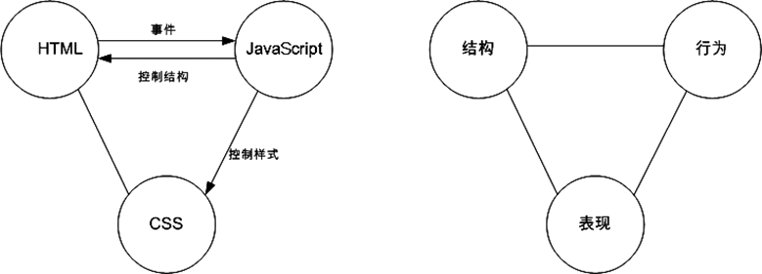
第3章 使用CSS样式表

Slide 5
CSS简介
CSS是“Cascading Style Sheets”（层叠样式表）的缩写，一般简称为“样式表”，是由W3C组织制定的一种非常实用的网页元素定义规则，在标准网页设计中CSS负责网页内容(HTML)的表现。
样式就是格式，比如网页中文字的大小、颜色，图片的大小，插入位置等；
层叠是指多个样式可以同时应用到同一个页面或网页中的同一个元素，如果这些样式发生了冲突，则依据层次的先后来处理网页中内容的形式。
Notes:
CSS即层叠样式表（Cascading Stylesheet），主要用于设置HTML页面中的文本内容（字体、大小、对齐方式等）、图片的外形（宽高、边框样式、边距等）以及版面的布局等外观显示样式。CSS提供了丰富的功能，如字体、颜色、背景的控制及整体排版等。
CSS3 是 CSS 的最新版本，该版本提供了更加丰富且实用的规范，如：列表模块、超链接、语言模块、背景和边框、颜色、文字特效、多栏布局、动画等等，这些规范的使用会在后面的单元中将依次讲解。另外，响应式设计就是通过CSS3的媒体查询来实现的。

Slide 6
CSS简介
CSS的引入带来的最核心的变化就是，原来由HTML同时承担的“内容”和“表现”双重任务，现在分离了，内容仍然由HTML负责，而表现形式则是通过CSS代码负责的。
网上的浏览器各式各样，绝大多数浏览器对CSS都有很好的支持，因此设计者往往不用担心其设计的CSS不被用户所支持。但目前的主要问题在于，各个浏览器对CSS很多细节的处理上存在差异，设计者在一种浏览器上设计的CSS效果，在其他浏览器上的显示效果很可能不一样。

Slide 7
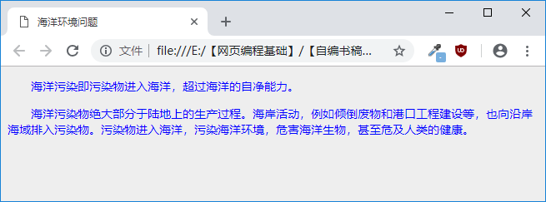
3.1 初识CSS样式表
3.1.1 第一个CSS案例
以ocean.html作为本次案例的示范页面，页面效果如图3-1所示。
<style>
body {
color:blue; /*定义网页文字颜色*/
background-color:#EEE; /*定义网页背景颜色*/
}
p {
text-indent:2em; /*文本向右缩进2个字符*/
font-size:14px; /*定义段落文字大小*/
}
</style>

Slide 8
3.1.2 CSS基本语法
CSS基本语句的结构格式为
选择器{属性: 属性值;}
例如：
CSS样式的定义还需要符合如下几点语法要求。
（1）如果值为若干单词，则要给值加引号。
（2）如果要定义不止一个声明，则需要用分号将每个声明分开。其格式为
选择器{属性：属性值; 属性：属性值;... }
p { text-indent: 2em;}
body {color: #000000; background-color: #FFFFFF;}

Slide 9
3.1.2 CSS基本语法
CSS的思想就是首先指定对什么“对象”进行设置，然后指定对该对象的哪个方面的“属性”进行设置，最后给出该设置的“值”。因此，概括来说，CSS就是由3个基本部分组成的——“对象”“属性”和“值” 。
在CSS的3个组成部分中，“对象”是很重要的，它指定了对哪些网页元素进行设置，因此，它有一个专门的名称——选择器（selector）。
选择器是CSS中很重要的概念，所有HTML中的标记样式都是通过不同的CSS选择器进行控制的。用户只需要通过选择器对不同的HTML标签进行选择，并赋予各种样式声明，即可实现各种效果。

Slide 10
3.1.3 CSS创建
将CSS应用到HTML页面主要有以下四种：
内嵌式样式表
链接式样式表
导入式样式表
行内样式表

Slide 11
3.1.3 CSS创建
1. 内部样式表
内部样式表是把样式表放到页面的<head>…</head>内，这些定义的样式就应用到页面中了。样式表是用<style>标签插入的。其格式为
<head>
...
<style type="text/css">
选择器1{属性:属性值; 属性:属性值; ... } /* 注释内容 */
选择器2{属性:属性值; 属性:属性值; ... }
...
选择器n{属性:属性值; 属性:属性值; ... }
</style>
...
</head>

Slide 12
3.1.3 CSS创建
2. 链入外部样式表
链入外部样式表是把样式表保存为一个样式表文件（.css），然后在页面中用<link>标记链接到这个样式表文件，这个<link>标签必须放到页面的<head>…</head>内。其格式为
<head>
...
<link rel="stylesheet" href="样式表文件名.css" type="text/css" />
...
</head>
样式表文件扩展名为.css。内容是定义的样式表，不包含HTML标记。样式表文件的格式为
选择符1{属性:属性值; 属性:属性值; ... } /* 注释内容 */
选择符2{属性:属性值; 属性:属性值; ... }
...
选择符n{属性:属性值; 属性:属性值; ... }

Slide 13
3.1.3 CSS创建
3. 导入外部样式表
导入外部样式表是指在内部样式表的<style>…</style>里导入一个外部样式表，导入时用@import。其格式为
<head>
...
<style type="text/css">
@import url("外部样式表的文件名1.css");
@import url("外部样式表文件名2.css");
</style>
导入外部样式表和链入外部样式表在功能上基本没有区别，但由于它是在网页加载完了以后再加载样式，可能会因此导致不能及时显示网页的样式。

Slide 14
3.1.3 CSS创建
4. 内联样式表
内联样式表的使用是直接将在XHTML标记里加入style参数。而style参数的内容就是CSS的属性和值。其格式为
<标记 style="属性:属性值; 属性:属性值 ... ">
例如，可以将某页面<body>标签中的HTML代码：
用内联样式表的方法改为：
因为和需要展示的内容混合在一起，内联样式表会失去一些其他样式表的优点，因此这种方法应该尽量少用，一般仅用对页内某个标签的具体微调上。
<body bgcolor="#FFFFFF" text="#000000">
<body style=" background-color:#FFFFFF;color: #000000; ">

Slide 15
3.1.3 标记选择器
一个HTML页面由很多不同的标记组成，而CSS标记选择器就是用来声明哪些标记采用哪种CSS样式的。因此，每一种HTML标记的名称都可以作为相应的标记选择器的名称。例如，p选择器，就是用于声明页面中所有<p>标记的样式风格的。
h1{color:red; font-size:25px;
p{font-family:'宋体'; font-size:10pt; font-color:red}

Slide 16
3.1.5 类别选择器
标记选择器一旦声明，那么页面中所有的相应标记都会产生变化。例如，当声明了<p>标记为红色时，页面中所有的<p>标记都将显示为红色。如果希望其中的某一个<p>标记不是红色，而是蓝色，这时仅依靠标记选择器是不够的，还需要引入类别（class）选择器。
.left{text-align:left}
.right{text-align:right}
.red{color:red;}

Slide 17
3.1.5 类别选择器
类选择器的引用
类选择器的引用很简单，只需在标记后面设置class属性值为类选择器名即可，引用格式如下：
<标签 class="类选择器名">
如在一个段落标签中引用之前创建的类选择器：
<p class="left">应用了类选择器设置左对齐的段落</p>
<p class="right>应用了类选择器设置右对齐的段落</p>

Slide 18
3.1.5 类别选择器
除了引用一个类以外，HTML标签还可以引用多个类，以便于同时应用多个类的样式。应用多个类时，class属性值为使用空格分隔的多个类名，其中类名的先后顺序不限。例如：
<p class="red isleft">红色左对齐的段落</p>
<p class="red isright">红色右对齐的段落</p>

Slide 19
3.1.6 ID选择器
ID选择器的使用方法跟class选择器基本相同，不同之处在于ID选择器只能在HTML页面中使用一次，因此其针对性更强。在HTML的标记中只需要利用id属性，就可以直接调用CSS中的ID选择器。
#red {color:red;}
#green {color:green;}

Slide 20
3.1.6 ID选择器
id选择器的引用
id选择器的引用和类选择器类似，只要把class换成id即可。引用格式如下：
<标签 id="id选择器名">
如前面用第二种方式创建的id选择器分别被一个<p>标签和<h1>标签引用：
注意：id选择符局限性很大，只能单独定义某个元素的样式，一般只在特殊情况下使用。
<p class="red">应用了id样式设置红色的段落</p>
<h1 class="green>应用了id样式设置绿色的标题1格式文本</h1>

Slide 21
3.1.7 组合选择器
组合选择器，又叫并集选择器是多个选择器通过逗号连接而成的。在声明各种CSS选择器时，如果某些选择器的风格是完全相同的，或者部分相同，就可以利用并集选择器同时声明风格相同的CSS选择器。
任何形式的选择器（包括标记选择器、class类别选择器、ID选择器等）都可以作为并集选择器的一部分。
h3,.special { text-indent:2em; font-size:14px;}

Slide 22
3.1.8 后代选择器
后代选择器（descendant selector）可以选择作为某元素后代的元素，它允许根据文档的上下文关系来确定某个标签的样式。通过合理地使用后代选择器，可以使HTML代码变得更加整洁。后代选择器的样式定义格式为
选择器1 选择器2 … 选择器n{属性：属性值; 属性：属性值;... }
比如说，表格内的链接的文字大小为12像素，而表格外的链接的文字仍为默认大小，可以这样定义一个后代选择器：
table a
{
font-size: 12px
}
后代选择器对p元素里面写div元素或p元素不起作用

Slide 23
标签指定式选择器
后代选择器
并集选择器
标签指定式选择器又称交集选择器，由两个选择器构成，其中第一个为标签选择器，第二个为class选择器或id选择器，两个选择器之间不能有空格，如h3.special或p#one。
后代选择器用来选择元素或元素组的后代，其写法就是把外层标签写在前面，内层标签写在后面，中间用空格分隔。当标签发生嵌套时，内层标签就成为外层标签的后代。
并集选择器是各个选择器通过逗号连接而成的，任何形式的选择器都可以作为并集选择器的一部分。若某些选择器定义的样式完全或部分相同，可利用并集选择器为它们定义相同的样式。
Notes:
高级选择器
1.后代选择器
2.通用选择器
3.子代选择器
4.并集选择器
5.交集选择器

Slide 24
3.2 盒模型
盒子模型是CSS控制页面时一个很重要的概念。只有很好地掌握盒子模型以及其中每个元素的用法，才能真正地控制好页面中的各个元素。本章主要介绍盒子模型的基本概念，并讲解CSS定位的基本方法。
所有页面中的元素都可以看成是一个盒子，占据着一定的页面空间。一般来说，这些被占据的空间往往都要比单纯的内容大。换句话说，可以通过调整盒子的边框和距离等参数来调节盒子的位置和大小。

Slide 25
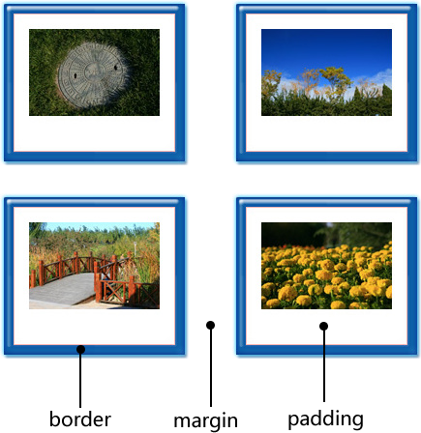
3.2.1 盒模型的概念
在学习盒子模型之前，先来看一个例子。假设在墙上整齐地排列着4幅画。对于每幅画来说，都有一个“边框”，在英文中称为“border”；每个画框中，画和边框通常都会有一定的距离，这个距离称为“内边距”，在英文中称为“padding”；各幅画之间通常也不会紧贴着，它们之间的距离称为“外边距”，在英文中称为“margin” 。

Slide 26
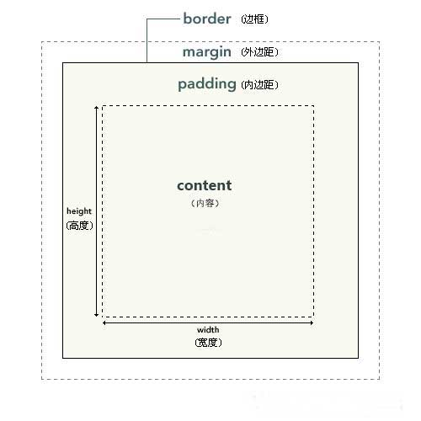

3.2.1 盒模型的概念

Slide 27
3.2.1 盒模型的概念
1. 盒模型的背景
在网页文档中，我们往往会设置某个页面元素的背景颜色或者背景图片等效果，这其实设置的就是盒模型边框（border）以内区域的背景。
2. 盒模型的宽和高
盒模型的宽=左外边距+左边框+左内边距+内容宽度（width）+右内边距+右边框+右外边距
盒模型的高=上外边距+上边框+上内边距+内容高度（height）+下内边距+下边框+下外边距

Slide 28
3.2.2 样式初始化
可以通过将元素的 margin 和 padding 设置为零来进行样式初始化，以覆盖这些浏览器样式。这可以分别进行，也可以使用通配符选择器（*）对所有元素进行设置：
星号（*）为通配符选择器，它能匹配所有元素，省去了一个一个去写元素名称的麻烦。
* {
margin: 0;
padding: 0;
}

Slide 29
3.2.3 边框属性（border）
边框（border）属性是一个复合属性，它可以同时设置一个元素的四条边框的三种属性，包括边框宽度属性（border-width）、边框样式属性（border-style）和边框颜色属性（border-color）。其中边框样式属性用来设置边框所采用的线条样式。定义边框属性时一般要同时定义这三种属性，其格式为
border:宽度 样式 颜色;
如：
div{
border:1px solid red;
}

Slide 30
3.2.3 边框属性（border）
1. 边框宽度（border-width）
边框宽度（border-width）可以同时设置元素四条边框的宽度值。该属性的取值包括：medium、thin、thick和长度值
可以对四条边框的宽度采用单样式写法，其属性分别表示为border-top-width、border-right-width、border-bottom-width和border-right-width。
如：
div{
border-width:5px; /* 四条边框的粗细均为5px*/
border-top-width:3px; /*上边框的粗细改为3px*/
}

Slide 31
3.2.3 边框属性（border）
1. 边框宽度（border-width）
还可以用最多四个属性值，最少一个属性值一次指定四条边框的粗细
border-width:上边框宽度 右边框宽度 下边框宽度 左边框宽度;
border-width:上边框宽度 左右边框宽度 下边框宽度;
border-width:上下边框宽度 左右边框宽度;
border-width:每条边框宽度;

Slide 32
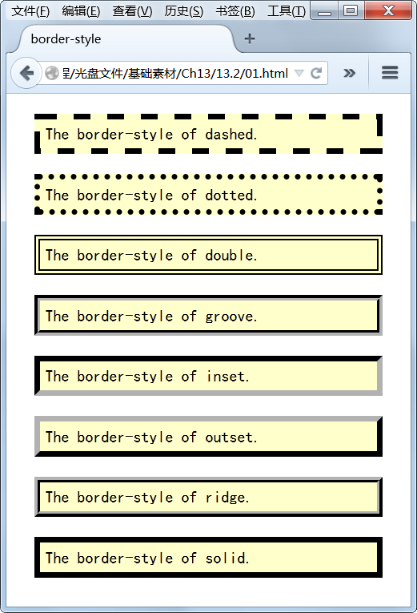
3.2.3 边框属性（border）
2. 边框样式（border-style）
边框样式（border-style）可以同时设置元素四条边框的线条样式，它的取值包括：
none：没有边框，也即忽略边框的宽度；
dotted：点线；
dashed：虚线；
solid：实线；
double：双线；
groove：3D凹槽；
ridge：菱形边框；
inset：3D凹边；
outset：3D凸边；
hidden：隐藏边框（IE浏览器不支持）。

Slide 33
3.2.3 边框属性（border）
3. 边框颜色（border-color）
边框颜色（border-color）可以同时设置元素四条边框的颜色，可以分为上右下左四个方向，其单个样式属性分别表示为border-top-color、border-right-color、border-bottom-color和border-right-color。对不同方向边框颜色取值的表示方法与边框宽度和边框样式的表示方法类似。

Slide 34
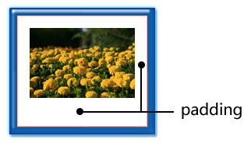
3.2.4 内边距属性（padding）
在CSS中，内边距（padding）也叫内填充，用以控制盒子中边框（border）和元素（element）之间的距离。
内边距（padding）是上、右、下、左四个外边距属性的简写，而这四个方向的内边距属性分别为padding-top、padding-right、padding-bottom、padding-left。
内边距（padding）各属性的取值可为长度值或百分比值。
长度值：即规定一个具体的长度值，可用绝对长度单位（cm，mm，in，pt）也可以用相对长度单位（em，px）来表示。
百分比值：相对于元素所在的父元素的宽度。

Slide 35
3.2.5 外边距属性（margin）
在CSS中，外边距属性（margin）也叫边距，用来控制盒子之间的距离，它定义的是每个盒子边框之外的区域，是上、右、下、左四个外边距属性的简写，而这四个方向的外边距属性分别为margin-top、margin-right、margin-bottom、margin-left。
margin的取值可为：auto、长度值或者百分比值。
auto：自动分配的默认值。
长度值：即规定一个具体的长度值，可用绝对长度单位（cm，mm，in，pt），也可以用相对长度单位（em，px）来表示。
百分比值：相对于元素所在的父元素的宽度。

Slide 36
3.2.5 外边距属性（margin）
1.auto值
margin水平方向的auto值和垂直方向的auto值其分配规则各不相同。
对于垂直auto值，一般被规定为0，即垂直方向没有外边距。
而对于水平auto值，其作用是用来填补父元素宽度与水平方向上非浮动块元素各部分宽度之和的差。

Slide 37
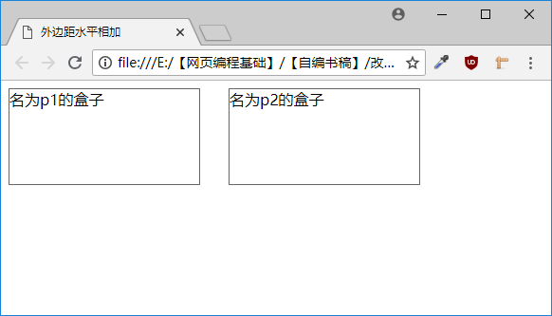
3.2.5 外边距属性（margin）
2.水平相邻块元素的外边距
两个块元素均设有margin属性，当这两个元素在水平方向上相邻时，元素的外边距会相加。
#p1{margin-right:10px;}
#p2{margin-left:20px;}

Slide 38
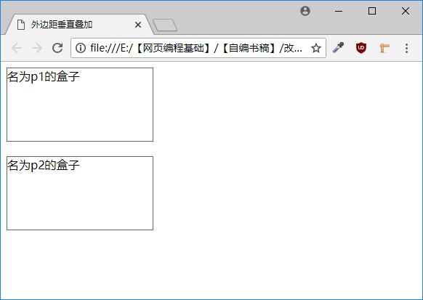
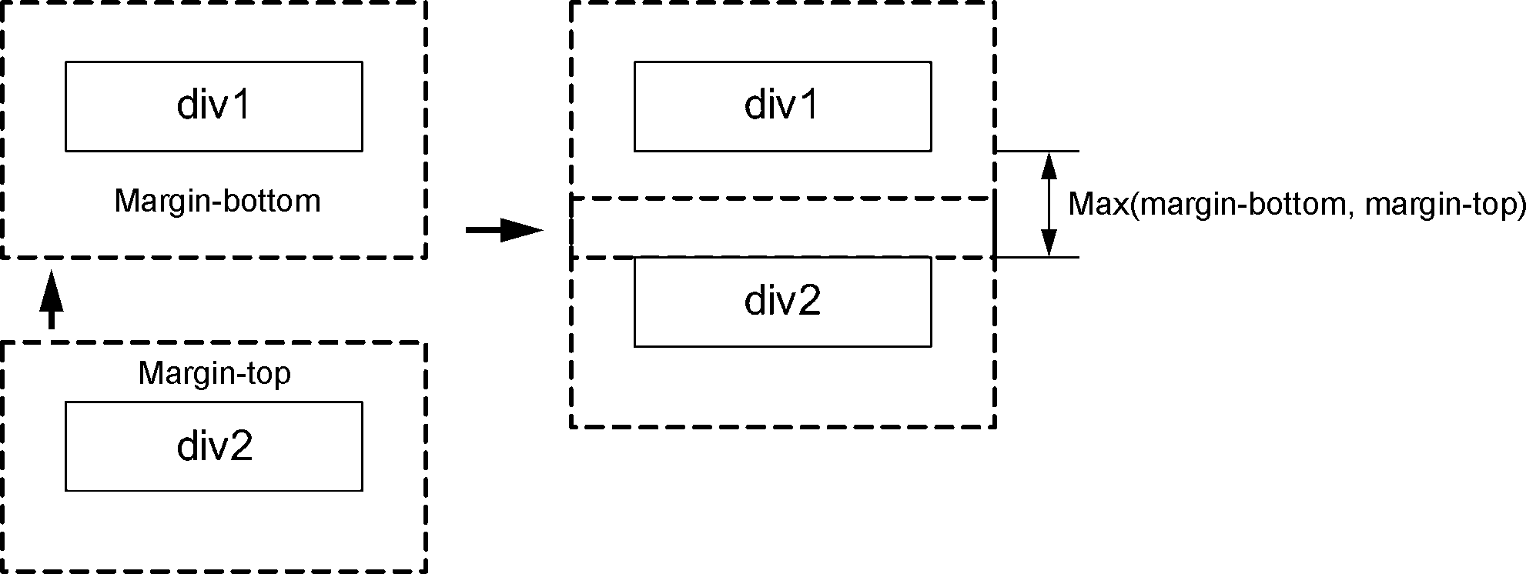
3.2.5 外边距属性（margin）
3. 垂直相邻块元素的外边距
两个块元素均设有margin属性，当这两个元素在垂直方向上相邻时，外边距属性会发生合并，两个元素边框之间的距离合并为其中数值较大的那个外边距值；
#p1{margin-bottom:10px; }
#p2{margin-top:20px ;}

Slide 39
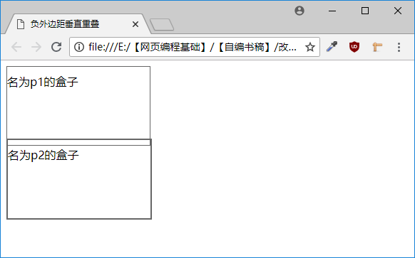
3.2.5 外边距属性（margin）
边界（margin）可以取负值。页面中的两个相邻元素，若其中某个边界取负值时，仍会发生重叠。此时垂直方向和水平方向的重叠规则相同，即两个元素之间的距离是正的边界值减去负的边界值的绝对值，或者表示为正的边界值和负的边界值之和。
#p1{margin-bottom:10px; }
#p2{margin-top:-20px ;}

Slide 40
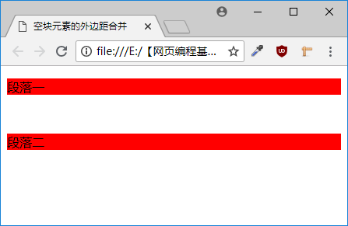
3.2.6 外边距合并
外边距合并指的是，当两个盒子的垂直外边距相遇时，它们将形成一个外边距。
发生外边距合并的三种情况包括：（1）垂直相邻的兄弟元素；（2）空块元素；（3）块级父元素与其第一个/最后一个子元素。
1. 空块元素的外边距合并
如果存在一个空的块级元素，其border、padding、inline content（内嵌的内容）、height、min-height（最小高度）都不存在，此时它的上下外边距将会合并。
这里段落一与段落二之间的距离为
中间空的div盒子上边距与下边距中的较大者50px。
div{ /*div为空块元素*/
margin-top: 20px;
margin-bottom: 50px;
}

Slide 41
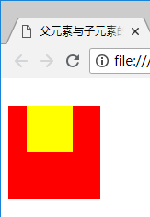
3.2.6 外边距合并
2. 块级父元素与其第一个/最后一个子元素的外边距合并
块级父元素中，不存在border-top、padding-top、inline content、清除浮动这四条属性，那么这个块级元素和其第一个子元素的上边距就会挨到一起，即发生上外边距合并现象。
类似的，若块级父元素的margin-bottom与它的最后一个子元素的margin-bottom之间没有父元素的border-bottom、padding-bottom、inline content、height、min-height、max-height分隔时，就会发生下外边距合并现象。
这里父div的上外边距将为其与子div的margin-top的较大者30px，且子div的上边距的上边距被合并后，与父div上部挨在一起。

Slide 42
3.2.6 外边距合并
3. 避免有包含关系的外边距合并的思路
（1）给块级父元素加border属性，即可避免子元素与父元素的外边距合并；
（2）用父元素的padding属性来取代子元素的margin属性设置，能更有效地实现所需的布局效果。
在实际的应用中，用得较多的是第二种方法。
Notes:
《阳关曲 中秋月》
暮云收尽溢清寒，银汉无声转玉盘。 此生此夜不长好，明月明年何处看。
《十五夜望月》
中庭地白树栖鸦，冷露无声湿桂花。
今夜月明人尽望，不知秋思落谁家？

Slide 43
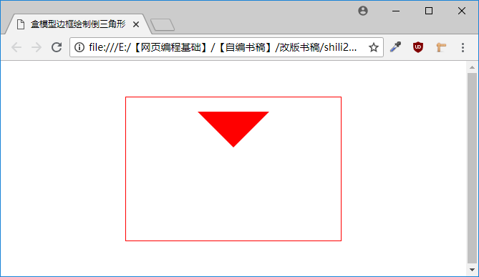
3.2.7 盒模型案例实践
1. 案例要求
利用盒模型的边框及其他各种属性，绘制一个如图3-17所示的倒三角形，并放在一个居中的父盒子中。

Slide 44
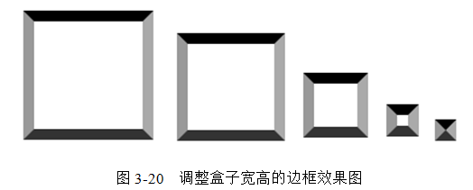
3.2.7 盒模型案例实践
2. 思路提示
本例中使用了一种利用盒子边框制作三角形的技巧。

Slide 45
3.3 列表标签及样式
列表能对网页中的相关信息进行合理的布局，将项目有序或无序地罗列在一起，从而方式用户浏览和操作。
HTML中列表一共有5种，分别是无序列表、有序列表、定义列表、菜单列表和目录列表。常用的列表有无序列表、有序列表、定义列表等3种。
列表类型 | 标记符号 | 备注
无序列表 | <ul>…</ul> | 常用
菜单列表 | <menu>…</menu> | 不常用
目录列表 | <dir>…</dir> | 不常用
有序列表 | <ol>…</ol> | 常用
定义列表 | <dl>…</dl> | 常用

Slide 46
3.3.1 无序列表
无序列表（Unordered List ）
在HTML文件中插入成对的标记<ul></ul>，完成无序列表的插入。 列表项(List Items)li标记用于定义 一个列表项。
基本语法
<ul type=“disc | circle | square">
<li type="">项目名称</li>
<li type="">项目名称</li>
<li type="">项目名称</li>
…
</ul>
符号： disc - ●； circle -○； square -■

Slide 47
3.3.2 有序列表
有序列表(Ordered List)ol标记是成对标记。在HTML文件中插入成对的标记<ol></ol>，完成有序列表的插入。
基本语法
<ol type= " 1| A | a | I | i " start= " 2">
<li type="" value="n">项目名称</li>
<li type="" value="n">项目名称</li>
<li type="" value="n">项目名称</li>
…
</ol>
决定列表编号类型
决定编号起始顺序
改变自身类型
改变自身的起始编号
同时改变后续列表的编号顺序

Slide 48
3.3.3 定义列表
定义列表(Definition List)dl标记是成对标记。在HTML文件中插入成对的标记<dl></dl>，完成定义列表的插入。
基本语法
<dl>
<dt>项目1</dt>
<dd>说明1<dd>
<dd>说明2<dd>
…
</dl>
dt标记的由来:definition term
dd标记的由来: definition description

Slide 49
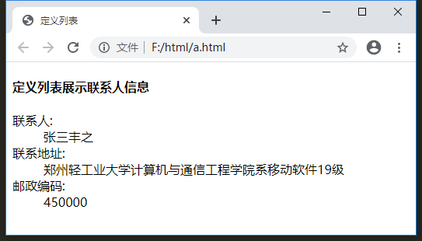
3.3.3 定义列表
<html>
<head>
<meta charset="UTF-8">
<title>定义列表</title>
</head>
<body>
<h4>定义列表展示联系人信息</h4>
<dl>
<dt>联系人:</dt>
<dd>张三丰之</dd>
<dt>联系地址:</dt>
<dd>郑州轻工业大学计算机与通信工程学院移动软件19级</dd>
<dt>邮政编码:</dt>
<dd>450000</dd>
</dl>
</body>
</html>

Slide 50
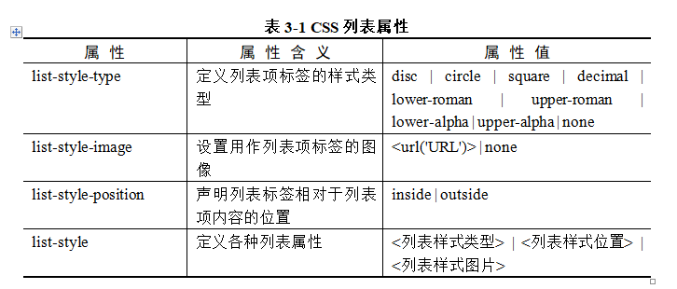
3.3.4 列表样式
在CCS中对列表的样式进行修改的属性有如下几个

Slide 51
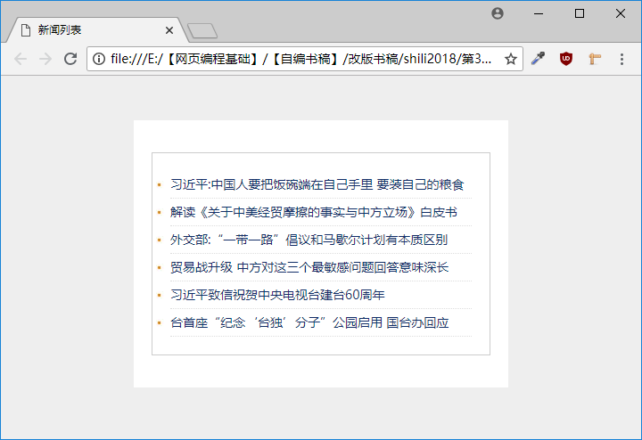
3.3.5 列表样式案例实践

Slide 52
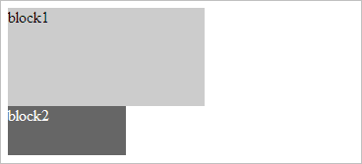

3.4 元素分类及转换
3.4.1 块元素（Block）
块元素也叫块级元素，会占据一行的位置，它后面的元素内容会换行显示。设置display:block就是将元素显示为块元素。
常见的块元素很多，例如div、form、table、p、ul、ol、li、dl、dd、hr、h1-h6等元素。

Slide 53
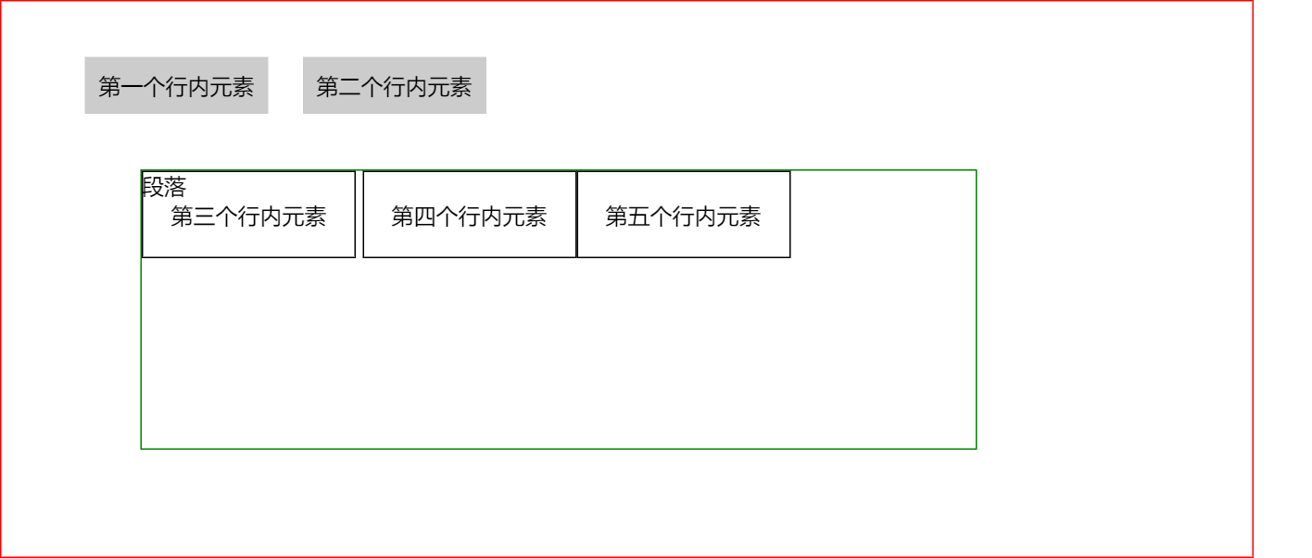
3.4 元素分类及转换
3.4.2 行内元素（Inline）
行内元素也叫行级元素，它只占据自身内容所占的位置，其它的内容在它后面显示，但是行内元素里面不能放块级元素。设置display:inline就是将元素显示为行内元素。
常见的行内元素也很多，如span、label、a、em、strong等。

Slide 54
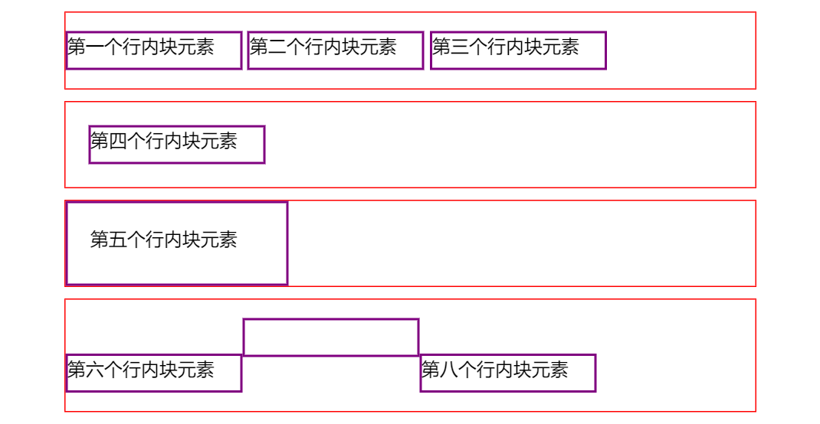
3.4 元素分类及转换
3.4.3 行内块元素（Inline-Block）
行内块元素，就是同时具备行内元素和块元素特点的元素，代码display:inline-block 就是将元素设置为行内块元素。
行内块元素主要有两种：表示图片的img和表示表单控件的input。

Slide 55
3.4 元素分类及转换
3.4.4 元素类型的转换
可以使用CSS中的display属性来改变页面元素的显示特性。具体语法如下
display：block | inline | inline-block | none;
display属性值为“block”时，则表示设置为块元素；
为“inline”时，表示设置为行内元素；
为“inline-block”时，表示设置为行内块元素；
为“none”时，则表示不显示。

Slide 56
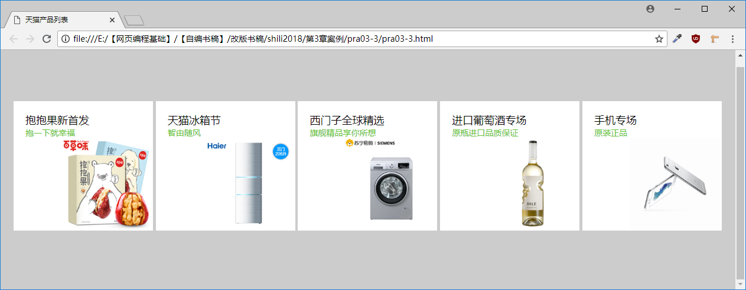
3.4 元素分类及转换
3.4.5 元素类型转换案例实践

Slide 57
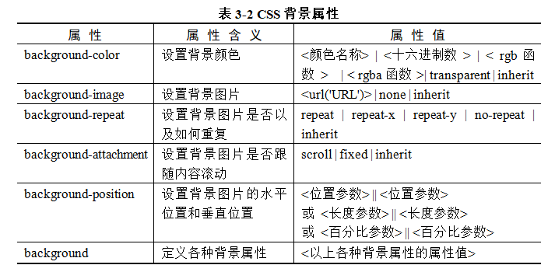
3.5 CSS样式的常用属性
3.5.1 背景属性
使用CSS样式可以对网页中的任何元素应用背景属性。CSS中的背景属性如表3-2所示。
background: #00FF00 url(bgimage.gif) no-repeat fixed top;

Slide 58
3.5.2 字体属性
1
font-size属性用于设置字号。
2
font-family属性用于设置字体。
3
font-weight属性用于定义字体的粗细。
4
font-style属性用于定义字体风格。
5
font综合属性用于综合设置字体样式。
6
@font-face属性是CSS3的新增属性，用于定义服务器字体。
7
word-wrap属性用于实现长单词和URL地址的自动换行。

Slide 59
3.5.3 文本属性
文本属性可定义文本的外观。CSS文本属性允许改变文本的颜色、字符间距、对齐文本、装饰文本和对文本进行缩进等。
color
letter-spacing
word-spacing
line-height
text-align
text-transform
text-decoration
text-indent
white-space
text-overflow
direction

Slide 60
3.5.3 文本属性
color属性用于定义文本的颜色，其取值方式有如下3种：
预定义的颜色值，如red，green，blue等。
十六进制，如#FF0000，#FF6600，#29D794等。实际工作中，十六进制是最常用的定义颜色的方式。
RGB代码，如红色可以表示为rgb(255,0,0)或rgb(100%,0%,0%)。

Slide 61
3.5.3 文本属性
line-height属性用于设置行间距，所谓行间距就是行与行之间的距离，即字符的垂直间距，一般称为行高。
line-height常用的属性值单位有三种，分别为像素px，相对值em和百分比%，实际工作中使用最多的是像素px。

Slide 62
3.5.3 文本属性
text-align属性
text-align用于设置文本的水平对齐方式。
基本语法：
text-align:排列值
语法说明：
水平对齐方式取值范围包括left、right、center和justify这4种对齐方式。
(1) left：左对齐。
(2) right：右对齐。
(3) center：居中对齐。
(4) justify：两端对齐。

Slide 63
3.5.3 文本属性
text-transform属性用于控制英文字符的大小写。
其可用属性值如下：
none：不转换（默认值）。
capitalize：首字母大写。
uppercase：全部字符转换为大写。
lowercase：全部字符转换为小写。

Slide 64
3.5.3 文本属性
text-decoration属性
使用文字修饰text-decoration属性可以对文本进行修饰，如设置下画线、删除线等。
基本语法：
text-decoration: 取值
属 性 值 | 描 述
none | 默认值
underline | 对文字添加下画线
overline | 对文字添加上划线
line-through | 对文字添加删除线
blink | 闪烁文字效果

Slide 65
3.5.3 文本属性
white-space属性可设置空白符的处理方式。
其属性值如下：
normal：常规（默认值），文本中的空格、空行无效，满行（到达区域边界）后自动换行。
pre：预格式化，按文档的书写格式保留空格、空行原样显示。
nowrap：空格空行无效，强制文本不能换行，除非遇到换行标签<br />。内容超出元素的边界也不换行，若超出浏览器页面则会自动增加滚动条。

Slide 66
3.5.3 文本属性
text-overflow属性用于标示对象内溢出的文本。
选择器{text-overflow:属性值;}
text-overflow属性的常用取值有两个：
clip：修剪溢出文本，不显示省略标签“…”。
ellipsis：用省略标签“…”标示被修剪文本，省略标签插入的位置是最后一个字符。
想要使属性text-overflow:ellipsis起作用，样式必须跟
overflow:hidden; white-space:nowrap;width: ;一起使用
Notes:
Ⅰ text-overflow: ellipsis;什么时候可能不生效？
设置在width有效的元素上，并且设置必要的width。
块级元素（block level element） width、height 属性默认有效.[example 1]
内联元素（inline element 有的人也叫它行内元素）width、height 属性无效。[example 2] 可以通过改变display，使得width、height属性有效。
display: block; //inline-block;
2. 要想这两个属性起真正的作用，需要配合：
overflow: hidden; // 超出文本的部分不显示
white-space: nowrap; // 强制文本在一行显示
3. 在table内td除了满足前两个条件之外。要在table的样式里定义一个属性
table-layout: fixed [example 3]
<!-- example 1 --> <div class="divTitle">div text-overflow: ellipsis;什么时候可能不生效？</div> <!-- example 2 --> <span class="spanTitle">span text-overflow: ellipsis;什么时候可能不生效？</span> <!-- example 3 --> <table> <tr> <td class="box ellipsis"> <span>Here is some long content that doesn't fit.Here is some long content that doesn't fit</span>A </td> </tr> </table> ```css // example 1 .divTitle { width: 10px; // or other value text-overflow: ellipsis; overflow: hidden; white-space: nowrap; } // example 2 .spanTitle { display: inline-block; width: 10px; text-overflow: ellipsis; overflow: hidden; white-space: nowrap; } // example 3 table { table-layout:fixed; } td { text-overflow: ellipsis; white-space: nowrap; overflow: hidden; width: 10px; } ```

Slide 67
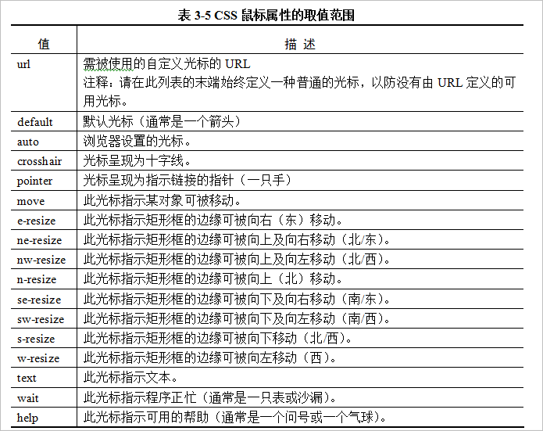
3.5.4 鼠标属性
语法：cursor: 鼠标的属性
说明：该属性规定当指向某元素之上时显示的指针类型。取值范围如表3-5所示

Slide 68
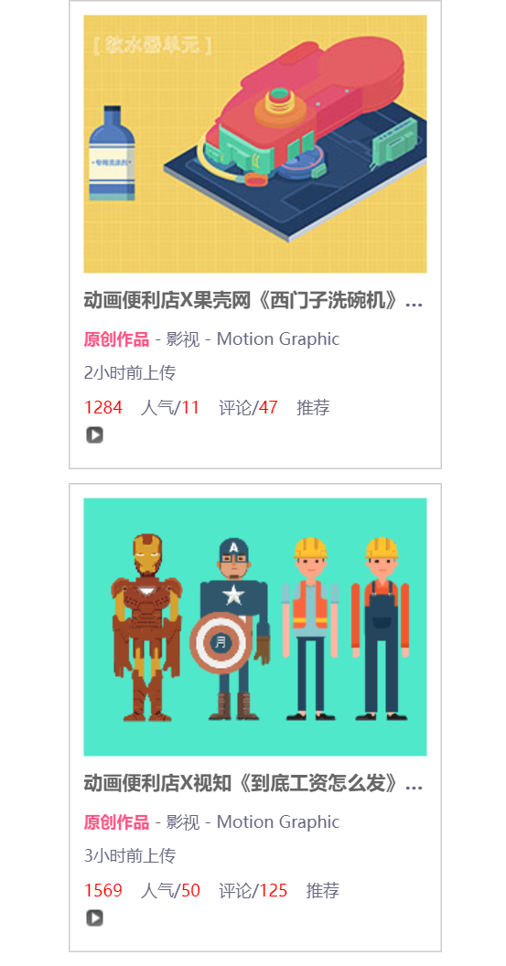
3.5.5 CSS常用属性案例实践
观察效果图可发现页面由2个相同结构的盒子组成，因此可以用含2个列表项的无序列表定义整体结构，每个li列表项中从上到下分别为一幅大图、4行文字和一幅小图。
对li元素，需要定义其列表符号为无，以及宽、高、边框等相关的盒模型属性。
图片只需要适当设置其基本属性如宽、高、路径即可，如需使用图片链接的功能则还需把其放在<a>标签中。
本例的重点也是较复杂的部分是各种不同的文字外观，包括其中一行文字需要设置溢出文本省略的效果。需要细心规划文字的标签结构，并逐一定义相关属性。

Slide 69
3.6 选择器高级
3.6.1 子元素选择器
CSS3中，“>” 表示子元素选择器（Child selectors）。与后代选择器相比，子元素选择器（Child selectors）只能选择作为某元素子元素的元素，而不会影响其他的后代元素。
例如，以下代码设置只作为 h3元素子元素的 strong 元素为红色：
可以根据需要使用多个子元素选择器来逐级指定某个特定的元素，例如：
h3 > strong {color:red;}
div > p > span{font-size:30px;}

Slide 70
3.6.2 相邻元素选择器
CSS3中，“+”表示相邻兄弟选择器（Adjacent sibling selector），可选择紧接在另一元素后的元素，且二者有相同的父元素。
例如，以下代码设置紧接着div元素后出现的段落的背景颜色为红色：
下面的代码表示当一个div中有相同的段落连续的时候，选择到除了第一个之外的其他段落，并给这些段落文字设置颜色为#3f3：
div + p{background:red;}
div p + p{color:#3f3;}

Slide 71
3.6.3 关联元素选择器
CSS3中，“~”表示关联元素选择器，可选择同一个级别中，第一元素名后的所有与第二个元素同名的元素。
关联元素选择器和相邻元素选择器的区别是：相邻选择器只是选取元素后面的一个元素，而关联选择器选取后面所有同名元素。
例如，以下代码设置紧接着div元素后出现所有同级段落的背景颜色为红色：
div ~ p{background:red;}

Slide 72
3.6.4 属性选择器
属性选择器可以对带有指定属性的 HTML 元素设置样式，而不仅限于 class 和 id 属性。常见的属性选择器如表3-6所示，其中attribute代表属性，value代表属性值。

Slide 73
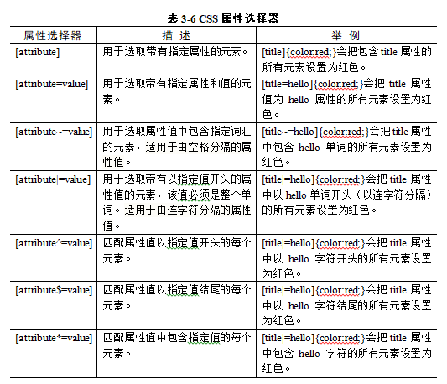
3.6.4 属性选择器
Notes:
input[type="text"]
{
width:150px;
display:block;
margin-bottom:10px;
background-color:yellow;
font-family: Verdana, Arial;
}
input[type="button"]
{
width:120px;
margin-left:35px;
display:block;
font-family: Verdana, Arial;
}

Slide 74
3.6.5 伪类选择器
CSS 伪类是添加到选择器的关键字，可指定要选择的元素的特殊状态。伪类名称由一个冒号开头，具体语法如下
选择器:伪类名 {属性: 属性值; 属性:属性值 ...}
例如，下面的:hover伪类可用于在用户将鼠标悬停在div按钮上时改变按钮的颜色。
div:hover {
background-color: #F89B4D;
}

Slide 75
3.6.5 伪类选择器
1. 锚伪类
链接的状态包括：未被访问状态，已被访问状态，鼠标悬停状态，和活动状态，相应的锚伪类有如下4种：
a:link 超链接的正常状态（未被访问前）
a:visited 访问过的超链接状态
a:hover 光标移到超链接上的状态
a:active 选中超链接时的状态（在鼠标单击与释放之间）
锚伪类的应用格式为
a：锚伪类名 {属性:属性值; 属性:属性值 ... }

Slide 76
3.6.5 伪类选择器
1. 锚伪类
类选择器也可以和锚伪类一起使用，其格式为
a.类名：锚伪类名 {属性:属性值; 属性:属性值 ... }
或
.类名：锚伪类名 {属性:属性值; 属性:属性值 ... }
注意：在CSS定义中，a:hover必须被置于a:link和a:visited之后，才是有效的，而a:active 必须被置于 a:hover 之后，才是有效的。对于这样的顺序要求，有人总结了容易记忆的口诀是“LoVe HAte”（爱恨）。

Slide 77
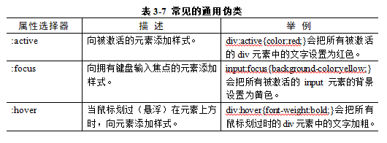
3.6.5 伪类选择器
2. 通用伪类
在锚伪类的4个伪类名中，:link和:visited 为a标签所特有的，分别表示超链接被点击前后的两种状态；而:active和:hover 则可以适用于所有的标签元素，分别表示元素被激活（按住不放）时和鼠标划过（悬浮）时的两种状态。此外，focus伪类表示元素在获取键盘输入焦点时的状态。
Notes:
黄鹤楼
崔颢 〔唐代〕
昔人已乘黄鹤去，此地空余黄鹤楼。 黄鹤一去不复返，白云千载空悠悠。 晴川历历汉阳树，芳草萋萋鹦鹉洲。 日暮乡关何处是？烟波江上使人愁。
黄鹤楼送孟浩然之广陵
李白
故人西辞黄鹤楼，烟花三月下扬州。
孤帆远影碧空尽，唯见长江天际流。

Slide 78
3.6.6 伪元素选择器
伪元素允许对元素内容的一部分设置样式。引入伪元素以便允许完成用其他方式无法实现的设计。伪元素由两个冒号开头，具体语法为
选择器::伪元素名 {属性: 属性值; 属性:属性值 ...}
类选择器也可以和伪元素一起使用，其格式为
选择器.类名::伪元素 {属性:属性值; 属性:属性值 ... }

Slide 79
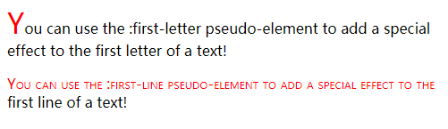
3.6.6 伪元素选择器
1. 首字母和首行伪元素
首字母和首行伪元素的写法如下：
::fisrt-letter用于向某个选择器中的文本的首字母添加特殊的样式，如p:first-letter
::first-line用于向某个选择器中的文字的首行添加特殊样式，如p:first-line

Slide 80
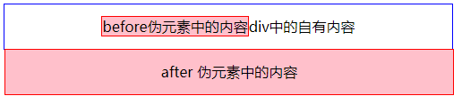
3.6.6 伪元素选择器
2. ::before和 ::after伪元素
::before伪元素可以在元素的内容前面插入新内容，而::after 伪元素可以在元素的内容之后插入新内容，具体的内容则需结合content属性进行定义。
注意： ::before和 ::after伪元素默认是行内元素，即与所在元素默认内容同行排列，且宽和高不能定义，一般使用转换为块元素的方法来改变其固有的样式属性。
Notes:
<!DOCTYPE html>
<html lang="zh">
<head>
<meta charset="UTF-8">
<meta name="viewport" content="width=device-width, initial-scale=1.0">
<meta http-equiv="X-UA-Compatible" content="ie=edge">
<title>css选择器之伪元素选择器</title>
<style type="text/css">
p:first-letter{
font-size: 100%;
}
p:after{
content:'';/*这个属性不能省略,如果省略,该属性不起作用*/
width:20px;
height: 20px;
background-color: #000000
}
</style>
</head>
<body>
<p>前端开发是创建Web页面或app等前端界面呈现给用户的过程，通过HTML，CSS及JavaScript以及衍生出来的各种技术、框架、解决方案，来实现互联网产品的用户界面交互 [1] 。它从网页制作演变而来，名称上有很明显的时代特征。在互联网的演化进程中，网页制作是Web1.0时代的产物，早期网站主要内容都是静态，以图片和文字为主，用户使用网站的行为也以浏览为主。随着互联网技术的发展和HTML5、CSS3的应用，现代网页更加美观，交互效果显著，功能更加强大。</p>
</body>
</html>

Slide 81
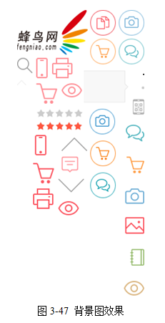
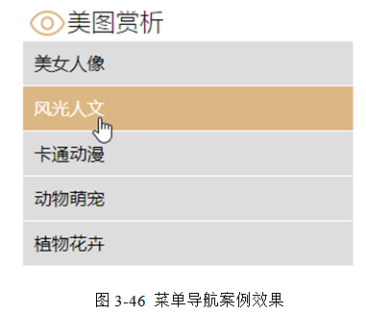
3.6.7 选择器高级案例实践
功能要求：当鼠标经过某一导航栏时，其背景和文字颜色都发生改变。其中，第一行标题“美图赏析”前的图片可通过::before伪元素添加一个使用精灵图技术的背景图片，背景图片素材效果如图3-47所示。

Slide 82
3.7 CSS继承与优先
所谓层叠性是指多种CSS样式的叠加。
所谓继承性是指书写CSS样式表时，子标签会继承父标签的某些样式，如文本颜色和字号。
层叠性
继承性

Slide 83
3.7 CSS继承与优先
3.7.1 CSS样式继承
CSS样式的继承性有以下几个特点：
（1）CSS样式属性中可被继承的属性一般都与字体和文本有关，如font、font-size、color、text-align、text-indent、letterspacing、word-spacing等。
（2）一般来说，字体和文本属性全都可以被继承，但a标签不能直接继承父级元素的颜色，一般需要单独设置才能改变超链接及其相关伪类的颜色，也可以通过对a元素设置“color:inherit; ”来继承父级元素的颜色
（3）li会继承父元素ul或ol的list-style属性；
（4）多数边框类的属性，如：border（边框）、padding（填充）、margin（边界）等等，都是没有继承性的。可通过对子元素设置“border:inherit;”来继承父元素的边框属性，但只能继承其直接的父级元素边框属性。填充和边界属性也是同理。

Slide 84

3.7.2 选择器优先级
思考
网页制作时，对统一元素，应用不同的背景，会出现什么情况？
【结论】
定义CSS样式时，经常出现两个或更多规则应用在同一元素上，这时就会出现优先级的问题。
background-color:pink;
background-color:blue;
background-color:red;

Slide 85
3.7.2 选择器优先级
1. 基本选择器的优先级
对基本选择器来说，优先级的关系为：
行内选择器>id>class>tagName>*
id选择器是某一元素的特定标识，相应的样式优先级最高，其次是类选择器，再次是 HTML标签选择器本身，优先级最低的是通配符选择器。如果想改变原有的优先级关系，可以用!important提升样式表的优先级。

Slide 86
3.7.2 选择器优先级
2. 多元素组合选择器的优先级
当使用多元素组合的选择器时，优先级的判断会比单一的基本选择器要复杂一些，可通过以下几条规则进行判断：
（1）首要的原则是控制对象的精准度，越精准控制相应元素的选择器优先级越高；
（2）当控制的精准度相同时，如果id选择器的个数不相等，则id个数越多的优先级越高；
（3）当精准度和id数都相同时，则class个数越多的优先级越高；
（4）当前3个条件都相同时，则tagName（标签名）个数越多的优先级越高；
（5）对同优先级的样式冲突，则后定义的样式覆盖前面定义的样式。
比如，在控制对象的精度相同的情况下，#wrap ul li .list{} 和.wrap ul li #list{}优先级一样。

Slide 87
3.7.2 选择器优先级
来看一个例子：
<p class="father" id="header" >
<strong class="blue">文本的颜色</strong>
</p>
对应的权重值：
p strong{ color:black} /*权重为:1+1*/
strong.blue{ color:green;} /*权重为:1+10*/
.father strong{ color:yellow} /*权重为:10+1*/
p.father strong{ color:orange;} /*权重为:1+10+1*/
p.father .blue{ color:gold;} /*权重为:1+10+10*/
#header strong{ color:pink;} /*权重为:100+1*/
#header strong.blue{ color:red;} /*权重为:100+1+10*/
继承样式的权重为0。

Slide 88
3.7.3 样式优先级
当HTML与CSS样式有冲突时，浏览器按CSS样式中定义的属性来显示，而当应用在同一个元素上的两个CSS样式发生冲突时，在不考虑选择器优先级的情况下，浏览器一般按照与该元素关系远近来显示，这可以简单地称之为就近原则。
如果我们的固有的结构不能变化，但又想提升样式的优先级，同样可以使用前面介绍过的!important来改变默认的优先级。
对可能使用不同的选择器和不同的样式定义方法，首先考虑选择器的优先级，其次直接使用就近原则来判断是最简单有效的方法。

Slide 89
3.7.4 CSS书写顺序
一般建议按照以下的分类顺序依次书写CSS规则：
（1）显示属性（如display、list-style、position、float、clear等）
（2）自身属性（如width、height、margin、padding、border、background等）
（3）字体和文本属性（如font、color、text-align、vertical-align、text-indent等）
（4）CSS3中新增属性（如content、box-shadow、border-radius、transform等）

Slide 90
3.8 常用CSS3属性
3.8.1 圆角属性（border-radius）
在CSS3中，可以使用border-radius创建带有圆角的边框样式，从而大大降低了圆角开发成本。
border-radius实际上是一种简写形式，用于一次性定义边框的四个角。例如：
等价于：
border-radius:2em;
border-top-left-radius:2em;
border-top-right-radius:2em;
border-bottom-right-radius:2em;
border-bottom-left-radius:2em;

Slide 91
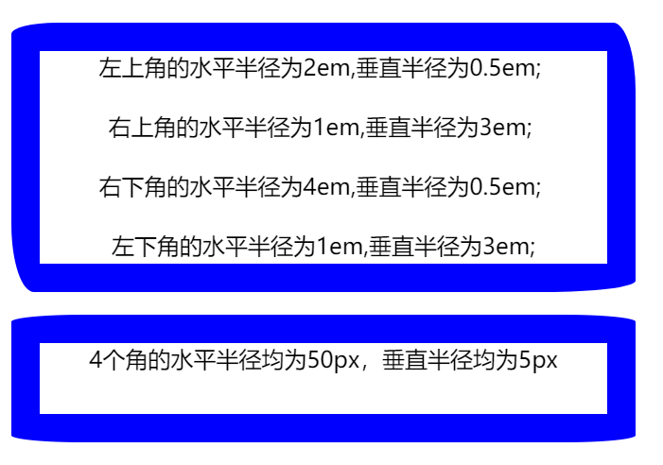
3.8.1 圆角属性（border-radius）
border-radius属性还可以包括两个参数值：第一个参数表示圆角的水平半径，第二个参数表示圆角的垂直半径，两个参数通过斜线（/）隔开。例如：
等价于：
border-radius: 2em 1em 4em / 0.5em 3em;
border-top-left-radius: 2em 0.5em;
border-top-right-radius: 1em 3em;
border-bottom-right-radius: 4em 0.5em;
border-bottom-left-radius: 1em 3em;

Slide 92
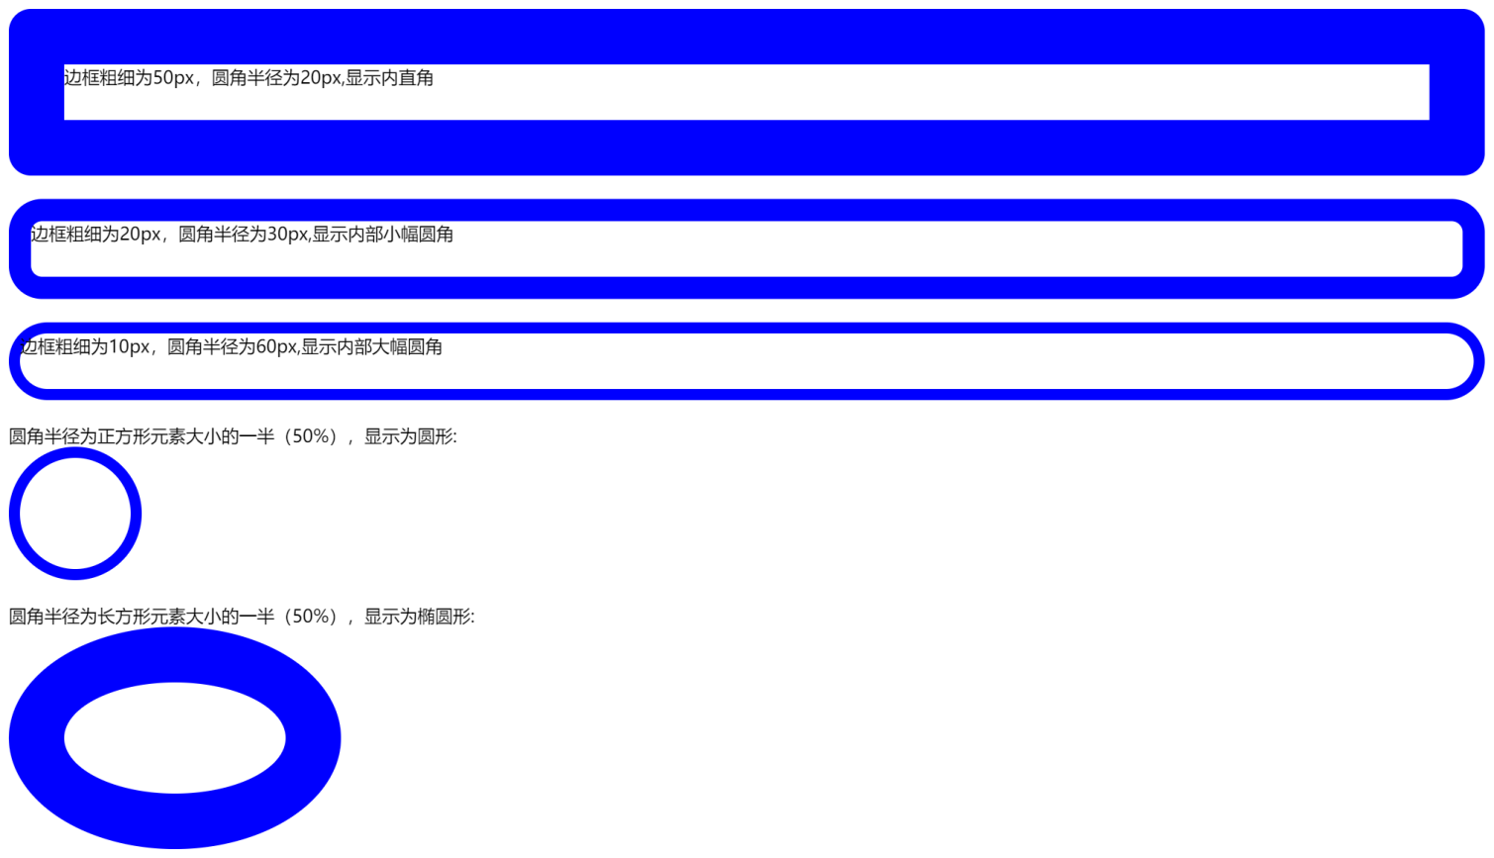
3.8.1 圆角属性（border-radius）
border-radius属性可以根据不同的半径值，来绘制不同的外部圆角边框。同样也可以利用border-radius来定义边框内部的角，即内圆角。
当使用百分比单位时，直接按元素尺寸的百分比定义圆角半径。

Slide 93
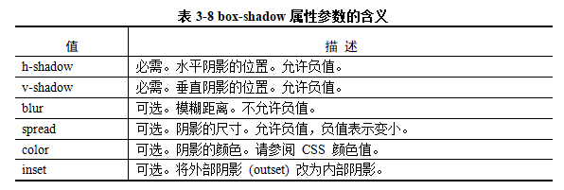
3.8.2 方框阴影属性（box-shadow）
box-shadow属性向框添加一个或多个阴影。该属性是由逗号分隔的阴影列表，每个阴影由 2-4 个长度值、可选的颜色值以及可选的 inset 关键词来规定。省略长度的值是 0。单个阴影列表的语法如下
box-shadow: <h-shadow> <v-shadow> [blur] [spread] [color] [inset]

Slide 94
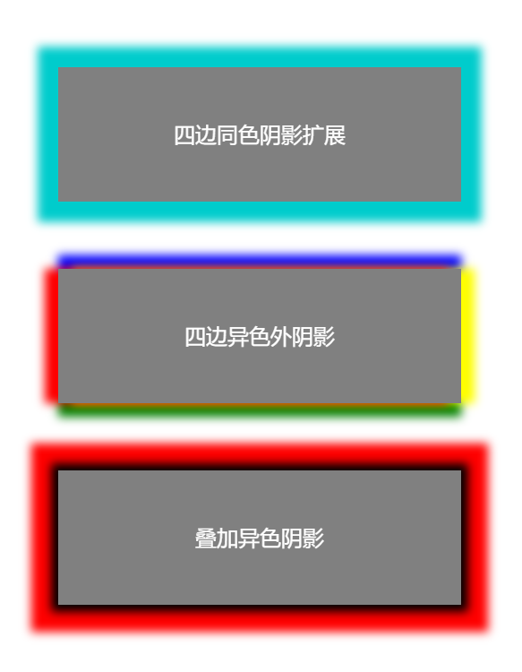
3.8.2 方框阴影属性（box-shadow）
/*四边同色阴影扩展*/
.box-shadow-1{
box-shadow:0 0 10px 15px #0CC;
}
/*四边异色外阴影*/
.box-shadow-2{
box-shadow:-10px 0 10px red, /*左边阴影*/
10px 0 10px yellow, /*右边阴影*/
0 -10px 10px blue, /*顶部阴影*/
0 10px 10px green; /*底边阴影*/
}
/*叠加异色阴影*/
.box-shadow-3{
box-shadow:0 0 10px 5px black,
0 0 10px 20px red;
}

Slide 95
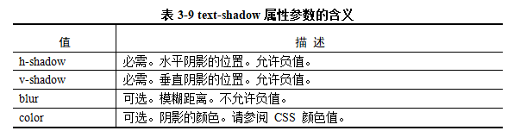
3.8.3 文本阴影属性（text-shadow）
text-shadow属性向文本添加一个或多个阴影。单个阴影列表的语法如下
text-shadow: <h-shadow> <v-shadow> [blur] [color]

Slide 96
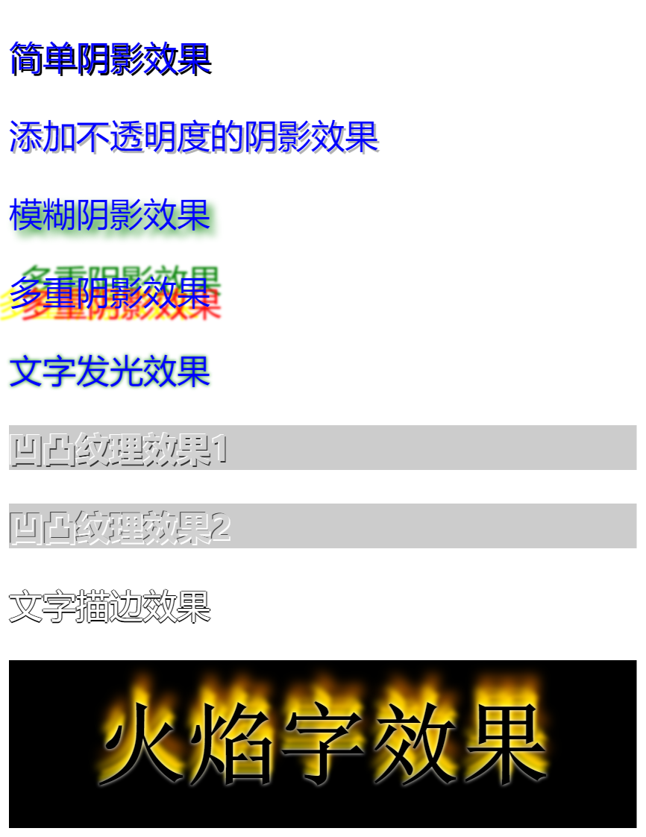
3.8.3 文本阴影属性（text-shadow）

Slide 97
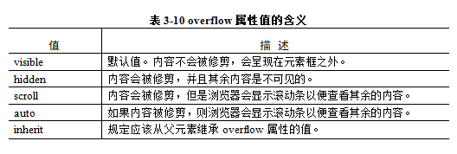
3.8.4 溢出属性（overflow）
overflow 属性规定当内容溢出元素框时如何显示。overflow属性有5种取值，如表3-10所示。
另外，还可以使用overflow-x和overflow-y属性来单独设置水平和垂直方向的溢出属性。overflow-x主要用来定义对水平方向内容溢出的剪切，而overflow-y主要用来定义对垂直方向内容溢出的剪切。

Slide 98
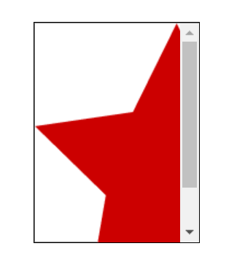
3.8.4 溢出属性（overflow）
#container {
width: 150px;
height: 200px;
border:1px solid #000;
margin: 20px auto;
overflow-x:hidden;
overflow-y:auto;
}
<div id="container">
<img src="images/redstar.gif">
</div>

Slide 99
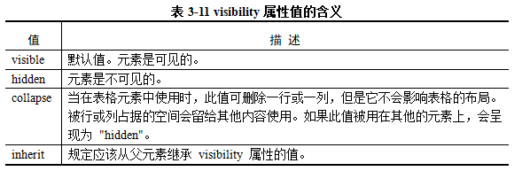
3.8.5 可见性属性（visibility ）
visibility属性规定元素是否可见。元素仍占据其本来的空间，不过可以完全不可见。visibility属性有4种取值，如表3-11所示。

Slide 100
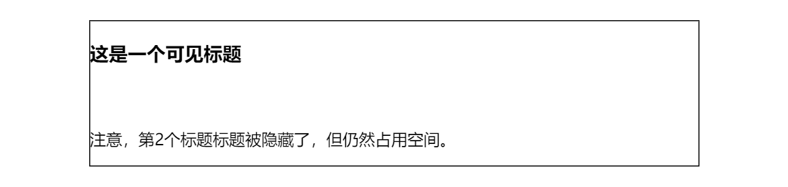
3.8.5 可见性属性（visibility ）
visibility属性和display属性的区别是：当display属性值为 none时，元素会从页面结构中删除，完全不占内容。而当visibility的值为hidden的时，即使用户看不见元素，它仍然占据位置。
h3.hidden {
visibility: hidden;
}
<div id="container">
<h3>这是一个可见标题</h3>
<h3 class="hidden">这是一个隐藏标题</h3>
<p>注意，第2个标题标题被隐藏了，但仍然占用空间。</p>
</div>

Slide 101
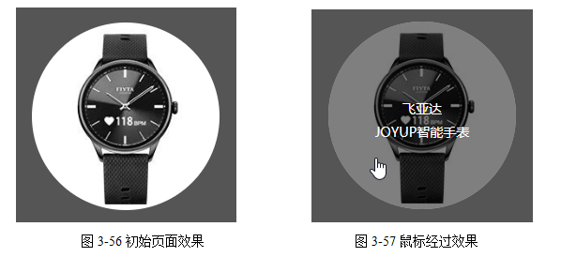
3.8.6 常用CSS3属性案例实践
思路提示：鼠标经过圆形区域时产生的效果可理解为一个事先隐藏的超链接a元素，该a元素与初始圆形区域的大小和位置相同，不同的是初始圆形区域有一个手表图片的背景图，而a元素的使用半透明的背景，且包含两行文本内容。

Slide 102
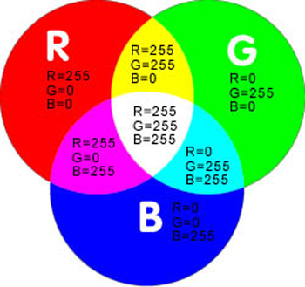

Slide 103
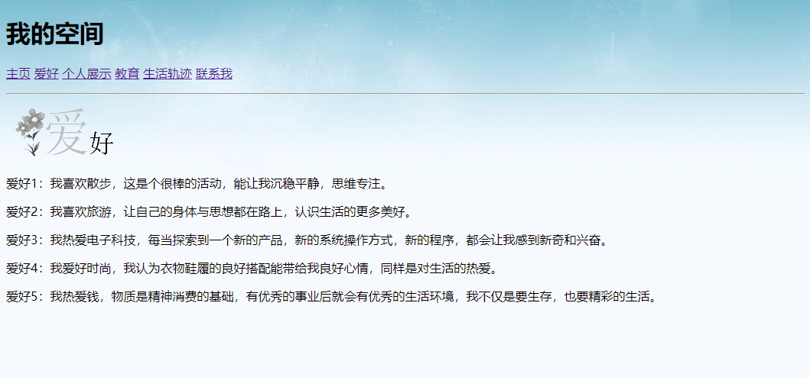
作业
1. 制作一个网页，效果如下图所示
Notes:
给新人设计师的方向和方法
定位
在工作中发现自己的特长/或者选择将要学习的方向
修图师
网页设计师
动画师
插画师
UI设计师
进阶
不要抱怨自己的工作状况
不要抱怨自己的公司给不了自己想要的。 大部分的设计师都是在业余时间去做自己定位的方向的练习。
方法
有了目标是好事，但是要找到正确的方法
你可以模拟一个项目自己做练习，例如，模拟可口可乐的APP专题页设计，这种素材网上非常多。
参加你感兴趣的职业，找到职业中最好的导师
在兴趣群里参加设计师比赛，或者和好同学一起互相学习，可以一起看视频，有问题可以互相讨论，这样能起到互相促进的效果

Slide 104
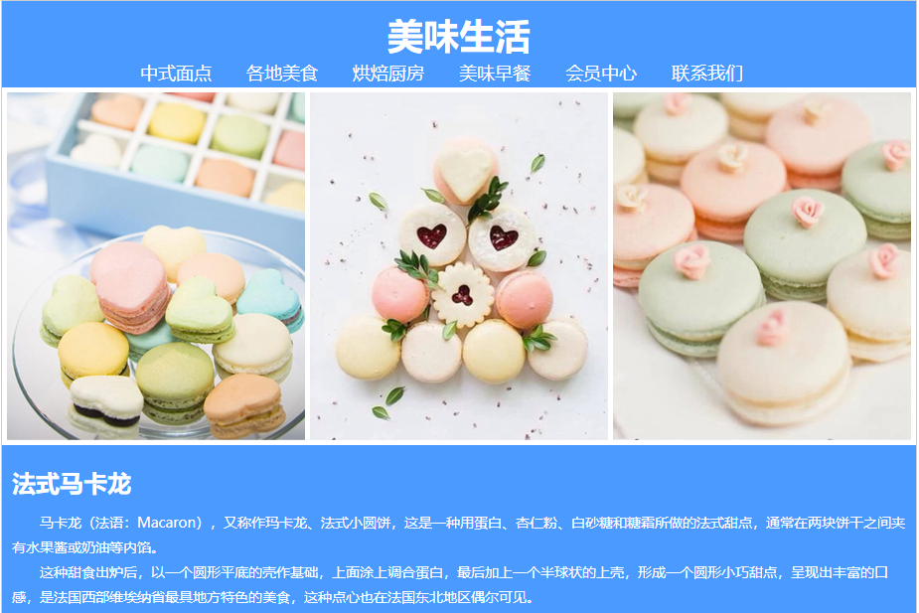
作业
2. 制作一个网页，效果如下图所示
Notes:
美味生活
中式面点 各地美食 烘焙厨房 美味早餐 会员中心 联系我们
法式马卡龙
马卡龙（法语：Macaron），又称作玛卡龙、法式小圆饼，这是一种用蛋白、杏仁粉、白砂糖和糖霜所做的法式甜点，通常在两块饼干之间夹有水果酱或奶油等内馅。
这种甜食出炉后，以一个圆形平底的壳作基础，上面涂上调合蛋白，最后加上一个半球状的上壳，形成一个圆形小巧甜点，呈现出丰富的口感，是法国西部维埃纳省最具地方特色的美食，这种点心也在法国东北地区偶尔可见。

Slide 105





作业素材

